Slide 2
Введение в ООП
Семинар 2

Slide 3
Принципы ООП
наследование – это процесс, посредством которого один объект может приобретать свойства другого,
инкапсуляция – это механизм, который объединяет данные и код, манипулирующий этими данными, а также защищает и то, и другое от внешнего вмешательства или неправильного использования,
полиморфизм – один интерфейс, много методов. Как пример: перегрузка функций.

Slide 4
Классы и объекты
Класс — это логическая абстракция, которая реально не существует до тех пор, пока не будет создан объект этого класса, т.е. то, что станет физическим представлением этого класса в памяти компьютера.
Cat cat; // создание объекта cat класса Cat

Slide 5
Конструкторы и деструкторы
Конструктор вызывается при создании объекта класса. Как правило, конструктор используется для:
выделения памяти под объект класса;
начальной инициализации внутренних данных класса.
Деструктор – специальный метод, который вызывается при удалении объекта.
Деструктор – это обратная по отношению к конструктору функция.
Notes:
Конструктор не может возвращать значения (даже значение void). Если в конструкторе написать возвращение значения с помощью оператора return, то компилятор выдаст ошибку.
Как правило, деструктор используется для освобождения памяти, динамично выделенной под внутренние данные класса.

Slide 6
Виды конструкторов
по умолчанию
параметризованный
копирования
Notes:
Конструктор по умолчанию – это конструктор, объявленный без параметров.
Если в классе отсутствует любой конструктор, то компилятор автоматически вызовет конструктор по умолчанию. При этом если в классе объявить, например, один конструктор с параметрами, и вызвать конструктор по умолчанию, то компилятор выдаст ошибку.
Параметризованный конструктор – это конструктор класса, который имеет параметры.
Конструктор копирования – это специальный конструктор, который позволяет получить идентичный к заданному объект. То есть, с помощью конструктора копирования можно получить копию уже существующего объекта. Конструктор копирования еще называется инициализатором копии (copy initializer). Конструктор копирования должен получать входным параметром константную ссылку (&) на объект такого же класса.

Slide 7
Конструктор копирования
В C++ полная копия объекта нужна в следующих случая:
В момент объявления нового объекта и его инициализации данными другого объекта с помощью оператора =.
Когда нужно передать объект в функцию как параметр-значение.
Когда нужно вернуть объект из функции по значению. ! Если в классе не объявлен конструктор копирования, то используется конструктор копирования, который автоматически генерируется компилятором. Этот конструктор копирования реализует побитовое копирование для получения копии объекта.
Notes:
Если в классе не объявлен конструктор копирования, то используется конструктор копирования, который автоматически генерируется компилятором. Этот конструктор копирования реализует побитовое копирование для получения копии объекта.

Slide 8
Деструктор
Имя деструктора совпадает с именем класса, перед которым следует символ ‘~’.
Деструктор не может иметь параметров.
При объявлении класса, можно объявить только один деструктор.

Slide 9
Rule of tree / rule of five
Один из основополагающих принципов C++ – RAII (Resource Acquisition Is Initialization — “получение ресурса есть инициализация”).
Notes:
В конструкторе объект получает доступ к какому либо ресурсу (например, открывается файл или устанавливается соединение по сети к базе данных) и сохраняет описатель ресурса в закрытый члена класса, а при вызове деструктура этот ресурс освобождается (закрывается файл или соединение к БД). При объявлении объекта данного класса на стеке происходит и его инициализация с вызовом конструктора, захватывающий ресурс. При выходе из области видимости объект выталкивается из стека, но перед этим вызывается деструктор объекта, который и освобождает захваченный ресурс.

Slide 10
Rule of tree / rule of five
Правило трёх (rule of three, закон «Большой тройки»). Eсли классу необходим один из следующих методов:
Деструктор
Конструктор копирования
Оператор копирующего присваивания,
то класс должен определять все три.
С выходом С++11 правило трёх превратилось в правило пяти (rule of five): если классу необходим один из следующих методов:
Деструктор
Конструктор копирования
Оператор копирующего присваивания
Конструктор перемещения
Оператор перемещающего присваивания,
то класс должен определять все пять.
Notes:
Когда C++11 представил move семантику (или семантику перемещения), то «Правило Трех» было трансформировано в «Правила Пяти».
Будет рассматриваться на 6 лекции.

Slide 11
Инкапсуляция
Для типа struct все данные и методы по умолчанию public.
Для типа class все данные и методы по умолчанию private.
В C++ доступно несколько спецификаторов, и они изменяют доступ к данным следующим образом:
публичные (public) – данные доступны всем;
защищенные (protected) – доступны только классу и дочерним классам;
приватные (private) – доступны только классу которому они принадлежат.

Slide 12
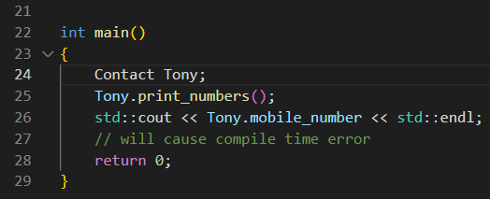
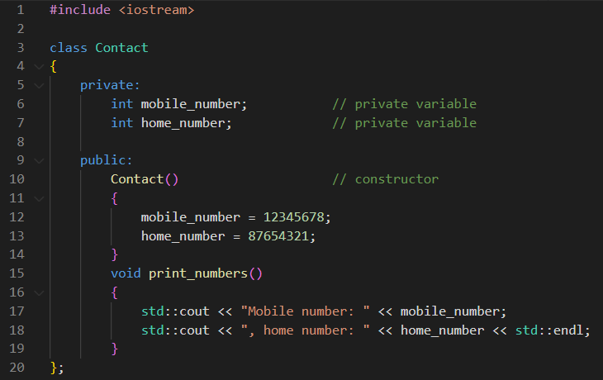
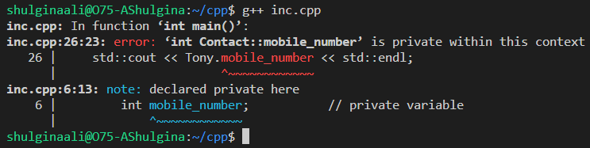
Инкапсуляция
Notes:
encapsulation.cpp
Попытка напечатать или изменить приватную переменную mobile_number из основной программы (main) вызовет ошибку при компиляции потому как доступ к приватным данным в классе ограничен.

Slide 13
Полиморфизм
В языке C++ есть возможность реализовывать два вида полиморфизма:
Статический. Этот вид полиморфизма достигается путём использования перегруженных функций (раннее связывание).
Динамический. В этом случае используется наследование в сочетании с виртуальными функциями (позднее связывание).
Notes:
Про динамический будем говорить позже по курсу, а вот статический затронем сегодня.

Slide 14
Статический полиморфизм
«Перегрузка» функции – это объявление функции с тем же именем несколько раз. Чтобы компилятор мог отличать «перегруженные» функции между собой, эти функции должны отличаться списком входных параметров.
В общем случае, объявление перегруженной функции в некоторой области видимости выглядит следующим образом:
return_type1 FunName(parameters_list_1)
{
// ...
}
return_type2 FunName(parameters_list_2)
{
// ...
}
return_typeN FunName(parameters_list_N)
{
// ...
}
Notes:
Таким образом, если функции имеют одинаковые имена и одинаковые списки параметров, но возвращают разные значения, то такие функции НЕ ЯВЛЯЮТСЯ ПЕРЕГРУЖННЫМИ.
Компилятор распознает перегруженные функции только по получаемым параметрам. Если две функции имеют одинаковые имена, одинаковое количество и типы параметров но возвращают разные значения, то такие функции считаются одинаковыми. В этом случае компилятор выдаст ошибку

Slide 15
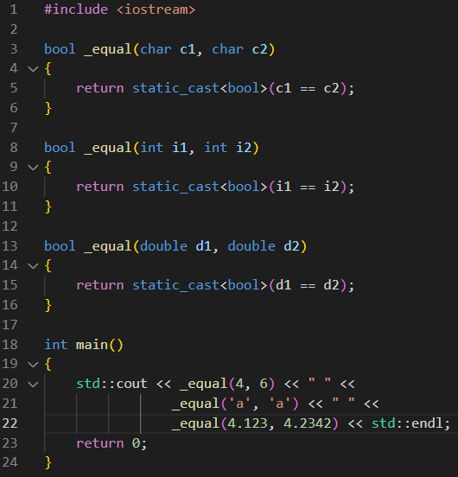

Статический полиморфизм
Notes:
static_polymorphism.cpp

Slide 16
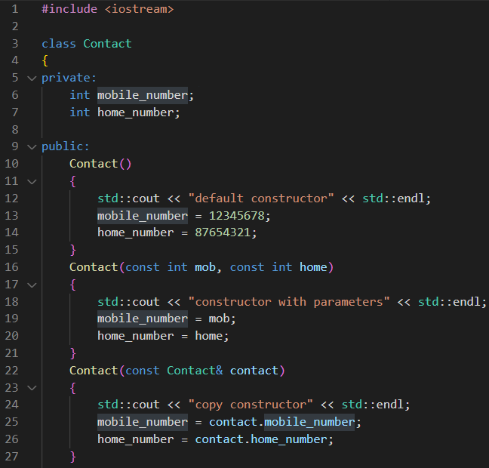
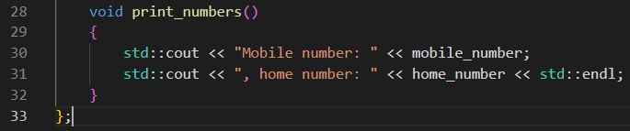
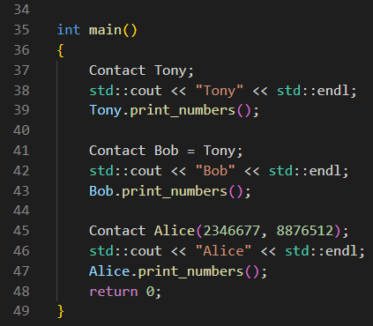
Пример перегрузки конструкторов в классе
Notes:
class_static_polymorphism.cpp

Slide 17
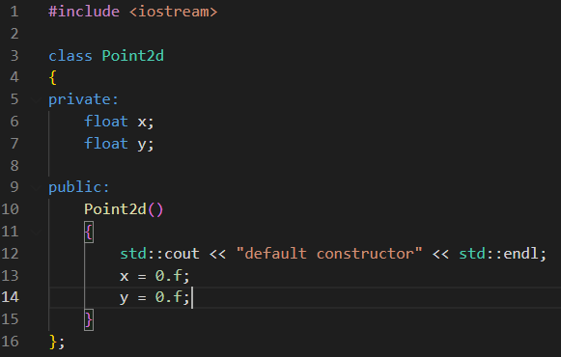
Списки инициализации членов класса
В данном примере в конструкторе используется присваивание, а не инициализация.
Notes:
point.cpp

Slide 18
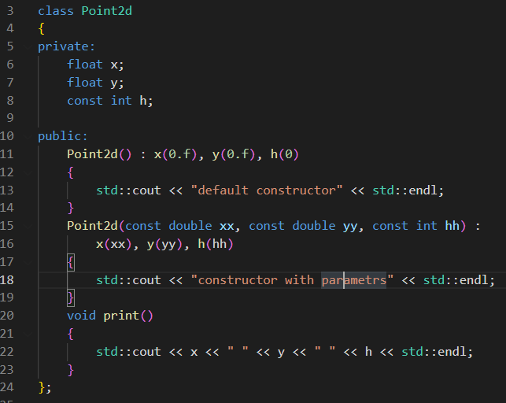
Списки инициализации членов класса
Если в классе Point2d появится константное поле, то его необходимо будет проинициализировать либо при создании объекта, либо через список инициализации. Поскольку разрешено инициализировать константные переменные (но не присваивать им значения!).
Notes:
init_class.cpp
Списки инициализации не только позволяют инициализировать константы, но и работают эффективнее (не выполняется копирующая инициализация).

Slide 19
Списки инициализации членов класса
Списки инициализации не только позволяют инициализировать константы, но и работают эффективнее (не выполняется копирующая инициализация).
Порядок в списке инициализации определяется списком деклараций.
Notes:
init_class.cpp

Slide 20
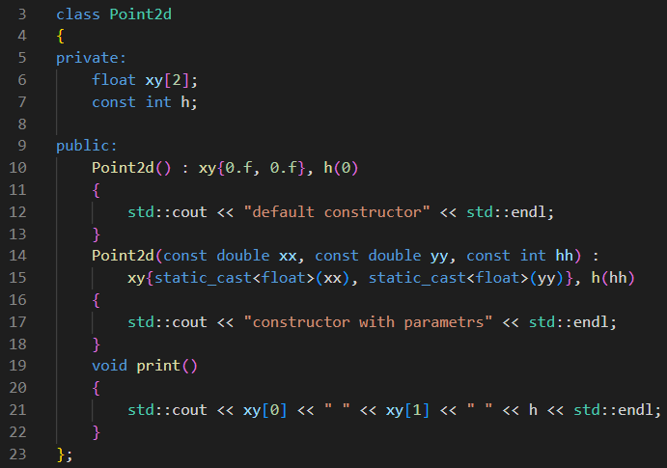
Списки инициализации членов класса
Если член класса – массив, то список инициализации приобретает следующий вид.
Notes:
init_mass_class.cpp

Slide 21
Задачи
Реализовать класс RGBA (конструкторы по умолчанию (черный цвет), с параметрами и копирования), хранящий в себе настройки цвета. Реализовать функции:
setColor(r, g, b, a = 255) – принимает все значения цвета и устанавливает их (alpha по умолчанию 255)
setColor() – не принимает параметров, устанавливает всем цветам значение 0
red(), green(), blue(), alpha() – возвращают значения конкретных цветов (не забыть про константность)
print(enum PrintType = E_RGBA) – печать на экран значений в соответствии с переданным типом (по умолчанию E_RGB)
E_RGBA: в строку (Пример: 255 255 255 255)
E_HEX: в hex-формате (Пример: `#ffffffff`)
E_INT: в числовом формате (int, побитовый сдвиг)
sum(const RGBA) – сложение цвета с переданным цветом, возвращает новый объект RGBA (компоненты в сумме не могут превысить 255).
Декомпозировать реализацию на файлы, в функции main создать объект класса, протестировать все реализованные функции.
Notes:
////////////////////////////////////////////////////////////
Color::Color(Uint32 color) :
r((color & 0xff000000) >> 24),
g((color & 0x00ff0000) >> 16),
b((color & 0x0000ff00) >> 8 ),
a((color & 0x0000000ff) >> 0 )
{
}
////////////////////////////////////////////////////////////
Uint32 Color::toInteger() const
{
return (r << 24) | (g << 16) | (b << 8) | a;
}

